Slide 1





Yrityksen ilmastotyön askeleet
Työkirja pk-yritysten
ilmastotyön käynnistämiseen
Työkirja on laadittu osana Kaarinan yritysten ilmastoteot -hanketta syksyllä 2021. Hanketta on rahoitettu ympäristöministeriön Kuntien ilmastoratkaisut –ohjelmasta. Kuvitus: Réka Gruborovics / RedanRedan Oy

Slide 2

Sisältö
Tervetuloa muotoilemaan yrityksen omaa päästövähennyspolkua!
Polku muodostuu neljästä askeleesta – ohjeita pähkinänkuoressa
Koostekuva: Yrityksen ilmastotyön askeleet
Askel 1: Tavoitteen asettaminen
Oma ilmastovisio
Askel 2: Nykytilan kartoitus
Asiakasrajapinta
Tuotanto
Askel 3: Hiilijalanjäljen minimointi
Asiakasrajapinta
Tuotanto
Askel 4: Hiilikädenjäljen maksimointi
Asiakasrajapinta
Tuotanto
Askelkohtaiset tavoitteet yhden ja viiden vuoden päähän
Miten tästä eteenpäin?

Slide 3

Tervetuloa muotoilemaan yrityksen omaa päästövähennyspolkua!
Tämä työkirja toimii keskustelupohjana ja ilmastotyön käynnistämisen apuna yritykselle, joka haluaa pienentää toimintansa ilmastovaikutuksia ja uudistua kestävämpään suuntaan.
Työkirjaa voi käyttää esimerkiksi sisäisen tilannekartoituksen ja yhteisen ideoinnin pohjana. Esityksen voi ladata omaan käyttöön ja työstödioja voi lisätä tarvittaessa. Sivuja voi täyttää sähköisesti tai tulostettuna. Yksi vaihtoehto on täyttää tulostettuja tehtäväsivuja esimerkiksi työpajassa ja koota ne sähköisesti yhteen yrityksen omaksi strategiseksi kokonaisuudeksi, jota seurataan sovitusti esimerkiksi vuoden tai kahden vuoden välein.
Työkirjaa voivat hyödyntää eri kokoiset yritykset toimialasta riippumatta, mutta erityisesti se on kehitetty pienten ja keskisuurten yritysten tarpeisiin. Kysymysten on tarkoitus auttaa oman toiminnan tarkastelun käynnistämisessä sekä tunnistaa vaikuttavimmat toimet ja askeleet kohti hiilineutraalia ja kestävää liiketoimintaa. Kysymyksiä voi myös täsmentää omaan toimintaan sopivaksi!

Slide 4






Polku muodostuu neljästä askeleesta
Neljä askelta ovat tavoitteen asettaminen, nykytilan kartoitus, hiilijalanjäljen minimointi sekä hiilikädenjäljen maksimointi. Jokaista askelta tarkastellaan tässä työkirjassa omina kohtinaan. Eri askeleiden toimenpiteet voivat tapahtua samanaikaisesti, eikä polkua tarvitse edetä kronologisesti, mutta tavoitteista ja nykytilan analysoinnista on järkevää aloittaa.
Polussa on kaksi tasoa: jokaista askelta tulee tarkastella sekä ulospäin näkyvän asiakasrajapinnan että tuotannon näkökulmasta. Seuraavissa dioissa askeleita tarkastellaan tarkemmin.
Tärkeää on myös panostaa viestintään työn joka vaiheessa. Sisäisellä viestinnällä vahvistetaan yhteistä tahtotilaa, ulkoisella kerrotaan myös asiakkaille työn etenemisestä, merkityksestä ja tuloksista. Kun arvot ovat kohdillaan, on vastuullisuudesta helppo viestiä!
Huom! Seuraavalla sivulla olevan polkukuvan voit myös tulostaa A3-julisteena osoitteesta valonia.fi/polkujuliste!

Slide 5
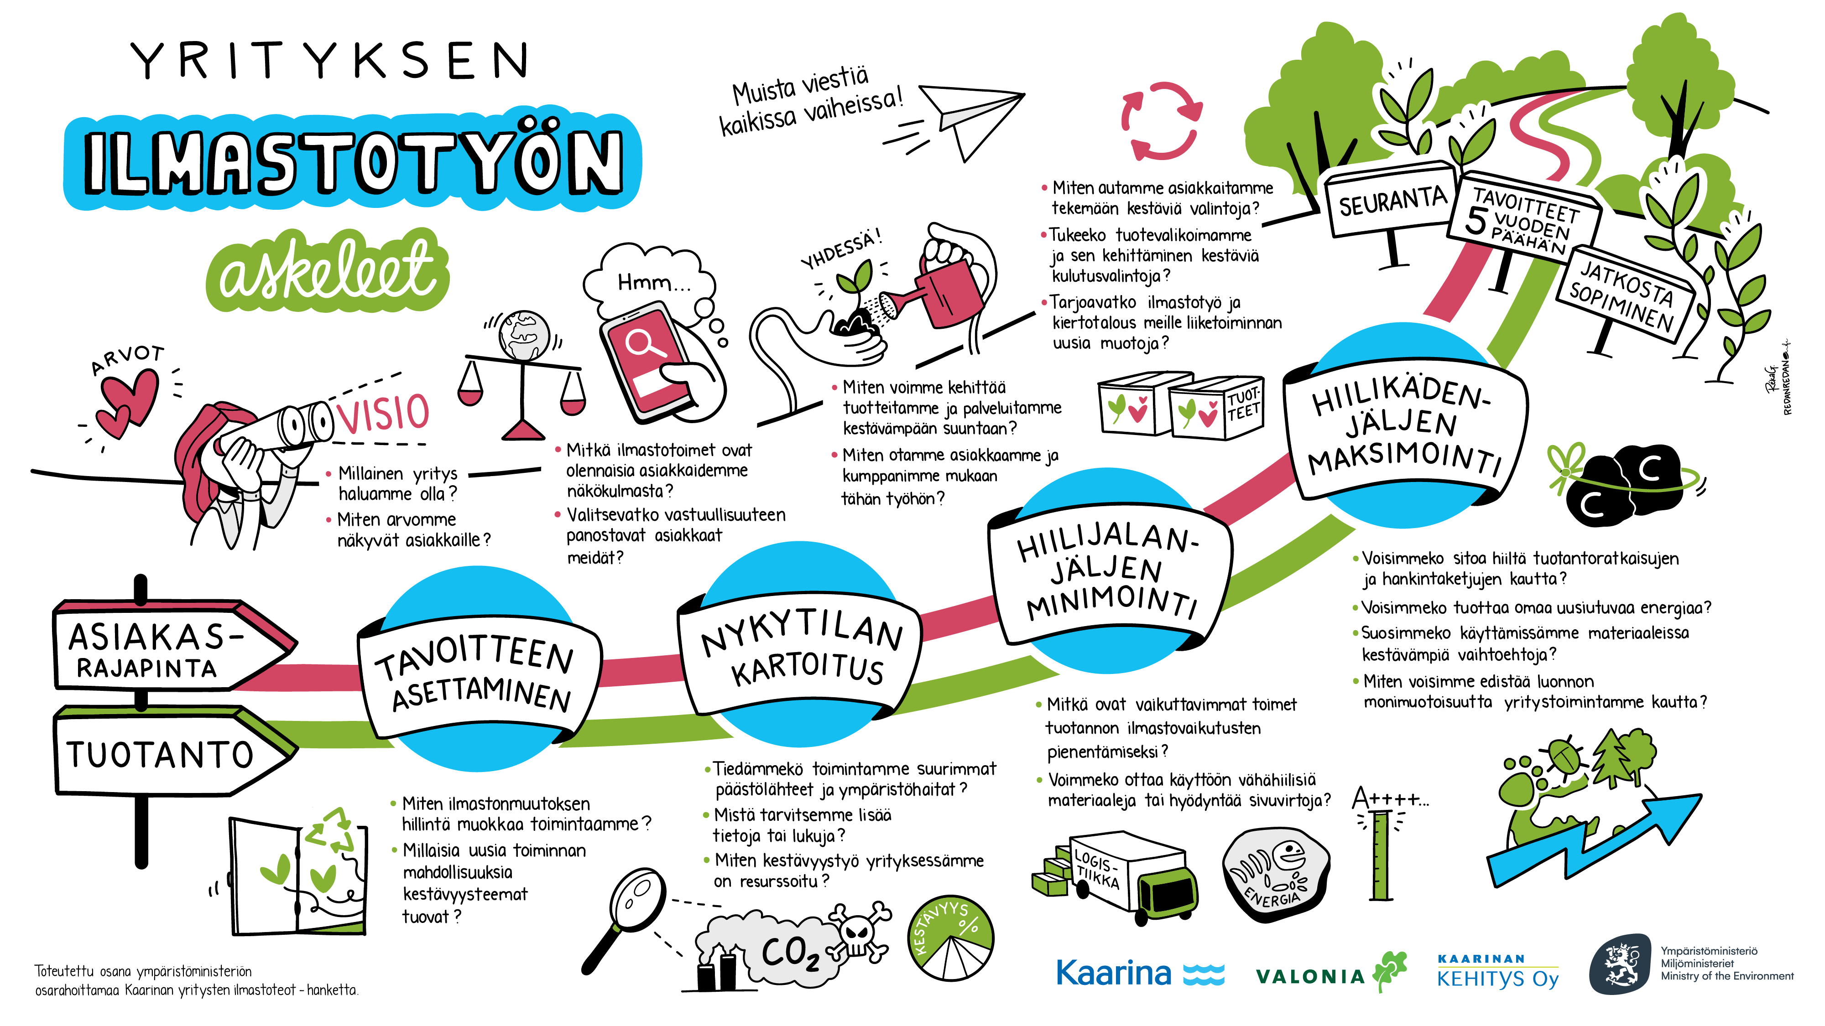
Yrityksen ilmastotyön askeleet: kokonaiskuva

Slide 6



Askel 1: Tavoite
Tavoitteellisuus on vastuullisuustyön perusedellytys ja luo pohjan myös seurannalle. Hyvä perustavoite on täsmentää yrityksen yhteiset arvot ja saada ne näkymään kaikessa toiminnassa!
Tässä osiossa laitetaan visiokakkulat nenälle ja pohditaan, millainen toimija yrityksenne haluaa olla sekä omasta että asiakaskunnan vinkkelistä.

Slide 7
Tavoitetila ja visio vuodelle xxxx
Miten nykyiset ja uudet asiakasryhmät näkevät teidät tulevaisuudessa? Mistä asiakkaat voivat saada tietoa yrityksen tuotantoketjuista tai ilmastoteoista?
Miten ilmastonmuutoksen torjunta ja ekologinen kestävyys on tuotu osaksi yrityksen tuotantotapoja ja alihankintakäytäntöjä? Onko kestävyysteema tuonut uusia mahdollisuuksia?
Muodostakaa edellisten pohjalta yrityksellenne ilmastovisio 5 tai 10 vuoden päähän. Miten ilmastonmuutoksen torjunta ja ympäristövastuu näkyy toiminnassanne tai on muuttanut sitä?
Esim. ”Vuonna 2025 Yritys Oy:n hiilijalanjälki on pienentynyt 80 %. Yritys käyttää vain uusiutuvaa energiaa ja on minimoinut materiaalihävikin koko tuotantoketjussa. Yritys tunnistetaan alallaan vastuullisuustyön edelläkävijänä ja tämä näkyy asiakastyytyväisyydessä sekä liiketoiminnan kasvuna.”

Slide 8


Askel 2: Missä mennään?
Ennen tulevien toimien suunnittelua on tärkeää selvittää nykytilanne. Millaisena toiminta näyttäytyy ulospäin asiakkaille? Ovatko materiaali- ja raaka-ainehankinnat kestäviä? Millä tasolla on yrityksen energiankulutus? Millaisia ovat logistiikkaketjut?
Nyt on aika tunnistaa ja tunnustaa myös se, missä on petrattavaa, mistä tarvitaan lisää tietoa ja millä keinoin sitä saadaan. Asiakaspalaute, kyselyt tai media-analyysit voivat tuoda tietoa asiakasrajapinnasta. Sisäisesti on tärkeää koota yhteen tietoa tämänhetkisistä tuotannon päästöistä ja esimerkiksi energiankulutuksesta tai jätteiden määrästä.

Slide 9

Missä mennään: Asiakasrajapinta
Kuinka kattava kuva meillä on nykytilanteesta?
Millä tavoin ympäristöteemat näkyvät asiakasrajapinnassa?
Mieti näitä:
Toimialan olennaiset kestävyysnäkökulmat
Oman toiminnan edistyksellisyys suhteessa kilpailijoihin
Kestävyysnäkökulma, joka vetoaa nykyisiin asiakkaisiin (esim. toimitusketjun läpinäkyvyys, vähähiilinen tarjonta...)
Uudet asiakasryhmät (ketkä?) ja heidän tavoittamisensa ekologisen kestävyyden paremmalla hallinnalla
Toimintaympäristön muutokset ja niihin vastaaminen (esim. asiakasodotukset, lainsäädäntö jne.)

Slide 10

Missä mennään: Tuotanto
Mitkä ovat yrityksen suurimmat päästölähteet? Entä vaikutusmahdollisuudet päästöjen pienentämiseen? Mitkä ovat riskit, jos emme tee mitään?
Mieti näitä:
Yrityksen koko toiminnan nykyinen energiatarve
Fossiilisen ja uusiutuvan energian osuus kokonaiskulutuksesta
Käytössä olevat ympäristösertifikaatit
Muut toiminnasta syntyvät ympäristövaikutukset, esimerkiksi veden kulutus, kemikaalikuormitus, vaikutukset luonnon monimuotoisuuteen
Toimintaympäristön muutokseen liittyvät riskit: raaka-aineiden saatavuus jne.

Slide 11





Askel 3: Vähemmän päästöjä!
Sitten toimeen! Kun lähtötilanne on tiedossa, on aika hakea ratkaisuja yrityksen toiminnan ilmasto- ja ympäristövaikutusten minimoimiseksi. Miten fossiilisten polttoaineiden tarvetta voisi vähentää? Entä voiko tuotteiden elinkaarta pidentää? Mistä lähteä liikkeelle?
Seuraavassa osiossa listataan keinoja yrityksen nykytoiminnan ympäristöhaittojen pienentämiseksi ja pohditaan eri toimenpiteiden vaikuttavuutta. Osiossa punnitaan myös mahdollisuuksia toiminnan uudistamiseksi kestävämpään suuntaan.

Slide 12
Vähemmän päästöjä: Asiakasrajapinta
Miten tuotteita ja palveluita voisi kehittää niin, että toiminnasta syntyvät päästöt ja ympäristöhaitat minimoidaan? Miten asiakkaat ja muut sidosryhmät otetaan mukaan tähän työhön? ​
Mieti näitä:
Vähähiilisten vaihtoehtojen tarjoaminen asiakkaille
Omien tuotteiden elinkaaren pidentäminen tuomalla korjaus- ja huoltopalvelut mukaan liiketoimintaan
Kanavat, joissa käydään vuoropuhelua ja viestitään asiakkaille päästövähennyksistä ja tavoitteista
Digitaalisten ratkaisujen rooli ekologisen kestävyyden ja asiakaskokemuksen parantamisessa
Ilmasto- ja ympäristöteemojen näkyminen viestintäsuunnitelmassa

Slide 13
Vähemmän päästöjä: Tuotanto
Mistä tuotannon hiilijalanjälki muodostuu ja mitkä ovat vaikuttavimmat toimet vaikutusten pienentämiseksi?
Mieti näitä:
Päästövähennyssuunnitelman tekeminen
Energiatehokkuustoimet yrityksen sisällä ja toimitusketjussa
Eroon fossiilisista energialähteistä
Kierrätettyjen ja vähähiilisten materiaalien lisääminen, jätteen määrän minimoiminen
Vähähiiliset logistiikkaratkaisut ja logistiikan optimointi
Sivuvirtojen hyödyntäminen ja resurssien jakaminen yritysyhteistyön kautta (teolliset symbioosit)
Jäljelle jäävien päästöjen kompensointi

Slide 14




Askel 4: Luodaan ratkaisuja!
Vähemmän päästöjä, enemmän ympäristöhyötyjä!
Tässä osassa keskitytään kasvattamaan ilmastolle ja ympäristölle positiivisia yritystoiminnan vaikutuksia.
Yritysten ilmastotoimet eivät jää haittojen minimointiin – myös hiilineutraalia yhteiskuntaa rakentavat ratkaisut syntyvät yrityksissä. Hiilikädenjäljellä tarkoitetaan yrityksen toiminnasta asiakkaille ja yhteiskunnalle syntyviä päästösäästöjä ja ympäristöhyötyjä. Edistävätkö myymänne tuotteet ja palvelut kestäviä elämäntapoja? Voisiko liiketoimintanne perustua tuotteisiin ja palveluihin, jotka pienentävät käyttäjänsä hiilijalanjälkeä? Voidaanko luonnon monimuotoisuutta edistää yrityksen toiminnan kautta?

Slide 15
Luodaan ratkaisuja: Asiakasrajapinta
Miten yritys voisi olla ensisijainen valinta
nykyisille ja potentiaalisille asiakkaille, jotka haluavat pienentää hiilijalanjälkeään?
Mieti näitä:
Ratkaisut, joilla pienennetään asiakkaiden hiilijalanjälkeä tuodaan osaksi strategiaa ja tuotekehitystä
Tuotevalikoima, joka edistää hiilijalanjälkeä pienentäviä kulutusvalintoja
Kiertotalouden liiketoimintamallien hyödyntäminen (esim. korjaus- ja huoltopalvelut, tuotteen takaisinotto & uudelleenvalmistus, tuote palveluna)
Viestintä ja kampanjat ilmastokärjellä, asiakkaiden tietoisuuden nostaminen ja tekoihin kannustaminen
Yrityksen viestinnän ja brändin rakentaminen hiilikädenjäljen kasvattamisen ja ympäristövastuullisuuden ympärille

Slide 16
Luodaan ratkaisuja: Tuotanto
Miten edistämme hankintaketjumme ja asiakkaidemme kestäviä valintoja tuotannon kautta?
Mieti näitä:
Vähähiilisyyskriteerit kumppanuuksissa
Hiilen sitominen (esim. hiilinielujen kasvattaminen, teknologiset ratkaisut)
Oma uusiutuvan energian tuotanto
Hiilidioksidin talteenotto ja hyödyntäminen omassa tai kumppanin tuotannossa
Suljettujen materiaalikiertojen mahdollisuudet (esim. suunnittelu kiertotalouden periaatteita noudattaen; tuotteiden takaisinotto ja uudelleen valmistus)
Materiaalien ja kemikaalien tuntemus: käytössä ainoastaan luonnolle ja ihmisille turvalliset ja haitta-aineettomat materiaalit, jotka voivat kiertää useita elinkaaria
Keinot luonnon monimuotoisuuden edistämiseksi oman toiminnan kautta

Slide 17
Askelkohtaiset tavoitteet
Seuraavaksi luodaan katseet vuoden ja viiden vuoden päähän. Tarkoituksena on valita mahdollisimman konkreettisia toimenpiteitä, joiden etenemistä voi seurata. Samalla määritetään vastuutahot eri tavoitteiden seurannalle.
Yrityksen vastuulla on tämän pohjatyöskentelyn jälkeen laatia omanlainen, täsmennetty etenemissuunnitelma, josta ilmenee toimenpiteiden aikataulu, vastuutahot sekä seurannan tavat.

Slide 18
Nykytilan kartoitus: tavoitteet
Tavoite VUODEN PÄÄSTÄ
Tavoite 5 VUODEN PÄÄSTÄ
Määritelkää tähän kartoitustyön ja seurannan tavoitteet vuoden päästä.
Miten seurantaa on aloitettu? Mitä selvityksiä on tehty tai suunniteltu? Miten tästä eteenpäin?
Määritelkää tähän kartoitustyön ja seurannan tavoitetila viiden vuoden päähän.
Miten seurantaa on kehitetty? Millainen sykli selvitystyössä ja seurannassa on käytössä? Kerätäänkö säännöllistä palautetta?

Slide 19
Hiilijalanjäljen minimointi: tavoitteet
Tavoite VUODEN PÄÄSTÄ
Tavoite 5 VUODEN PÄÄSTÄ
Miten päästövähennystoimia on käynnistetty? Mitä tietoa on kerätty tai millaisia suunnitelmia tehty?
Kuinka paljon päästöjä on saatu vähennettyä? Miten päästövähennys näkyy ulospäin? Miten päästöjä kompensoidaan? Onko asiakkaat otettu mukaan?

Slide 20

Hiilikädenjäljen maksimointi: tavoitteet
Tavoite VUODEN PÄÄSTÄ
Tavoite 5 VUODEN PÄÄSTÄ
Onko tuotevalikoimaa uudistettu tukemaan asiakkaiden ilmastotoimia? Tehdäänkö yhteistyötä ympäristötoimijoiden kanssa? Onko selvitetty ekologisen kompensaation mahdollisuuksia?
Onko solmittu uudenlaisia kumppanuuksia? Onko hiilensidontamenetelmiä käytössä? Millaista lisäarvoa asiakkaat saavat yrityksen vastuullisuustyöstä?

Slide 21
Miten tästä eteenpäin?
Laatikaa etenemissuunnitelma
Työnjako ja resursointi: vastuuhenkilöt tai -tiimit
Aikajänne ja päivitystarpeet
Sopikaa aikataulusta, mahdollisesta vuosikellosta ja seurannasta
Henkilöstön kuuleminen toimenpiteiden määrittelyssä
Rahoitustahot ja yhteistyökumppanit
Hyödyntäkää yrityksille tarjolla olevaa tietoa, neuvontaa ja verkostoja.
Viestintä
Viestintäsuunnitelma ilmastotyön etenemisestä kertomiseen asiakkaille, kumppaneille ja sidosryhmille
Sisäinen viestintä kuntoon: miten kaikki pysyvät perillä etenemisestä?
Asetetuista tavoitteista ja toteutuneista toimista viestiminen

